Slide 1
بخش 3:
در معاینه صحتمندی زنان چه کار های صورت میگیرد
Notes:
.

Slide 2
معاینات صحتمندی زنان فرصتی برای بررسی مکمل صحت همسرتان و دیگراعضای خانواده ی تان که زنان و یا دختران استند میباشد.
Notes:
داکتران در ایالات متحده توصیه مینمایند زنانی که مقاربت جنسی دارند یا سن آنها از 21 سال بالاتر است، باید سال یک بار برای «معاینه صحتمندی زنان» مراجعه کنند. معاینات صحتمندی زنان فرصتی برای بررسی کلی صحت یک زن میباشد. این معاینات شامل صحت جسمی، صحت روانی و وضعیت اجتماعی است.

Slide 3
معاینات صحتمندی زنان فرصتی برای بررسی مکمل صحت همسرتان و دیگراعضای خانواده ی تان که زنان و یا دختران استند میباشد.
چک کردن قد و وزن، فشار خون و نبض، بررسی واکسین ها میباشد
این معاینات شامل :
Notes:
معاینه فزیکی ممکن شامل چک قد و وزن، فشار خون و ضربان قلب خانم شما، بررسی واکسین های شان و معاینات دیگر با در نظر داشت اینکه همسرتان و دیگر اعضای خانواده ی که زنان و دختران هستند چگونه احساس میکنند، میباشد

Slide 4
معاینات صحتمندی زنان
معمولاً موارد ذیل را در بر میگیرد:
معاینه سینه
معاینه لگن خاصره
تست پاپ
.1
.2
.3
Notes:
همچنین، این معاینات معمولاً شامل سه مورد ذیل میباشد: معاینه سینه، معاینه لگن خاصره و معاینه پاپ

Slide 5
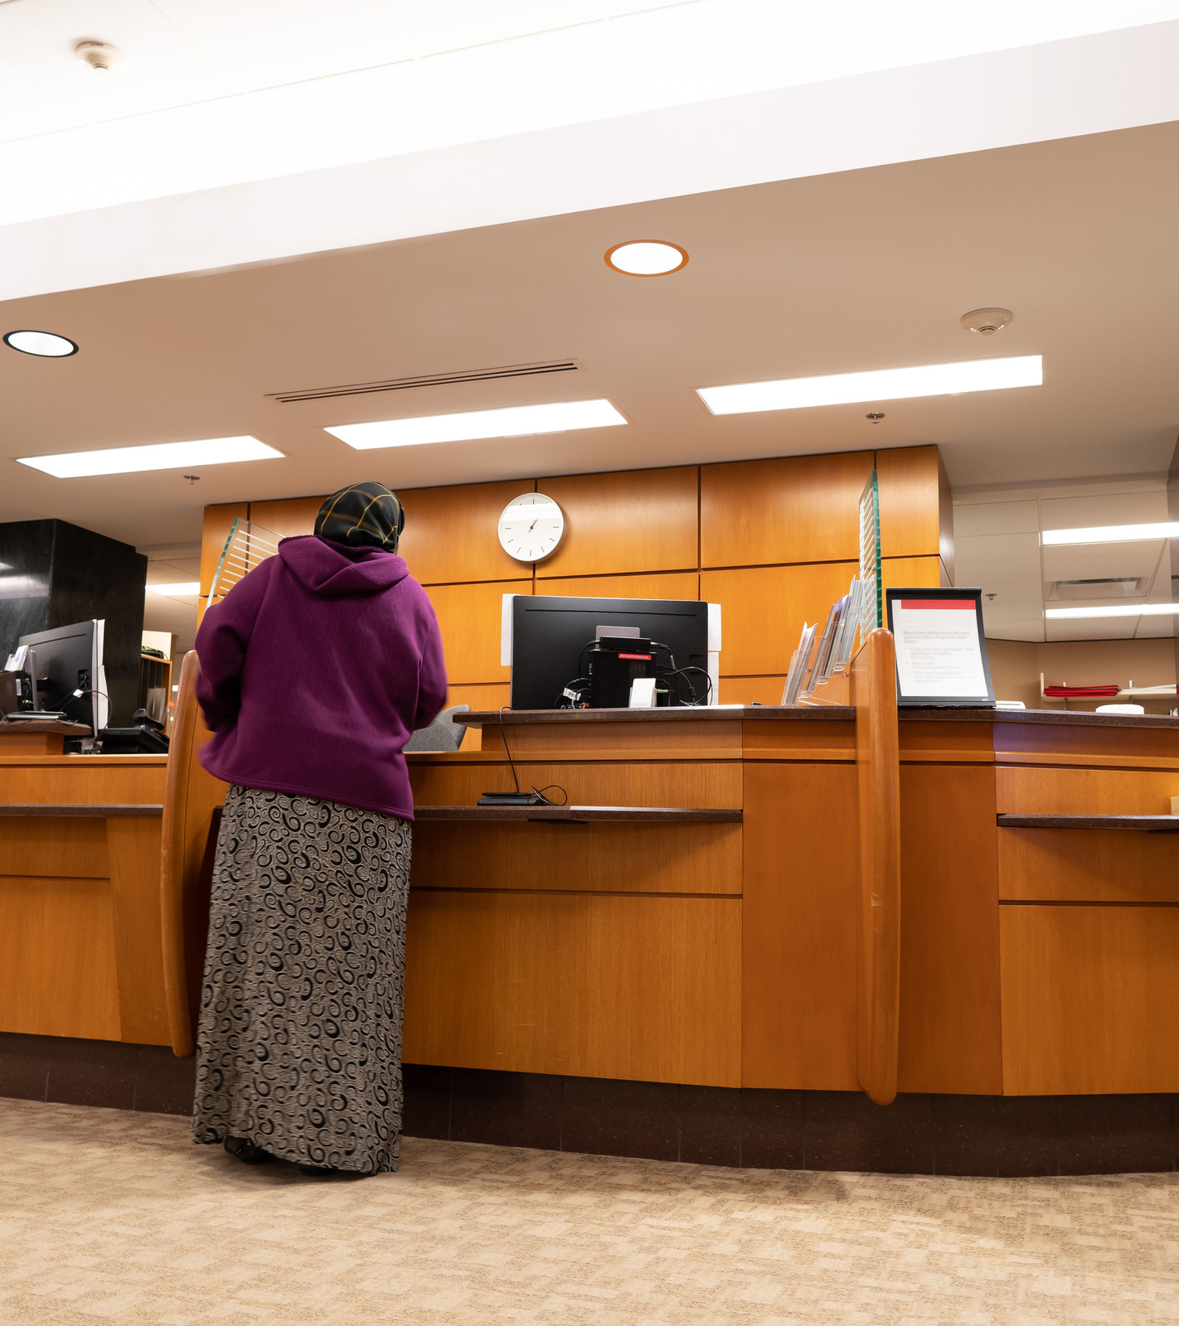
مرحله 1
خانم شما و یا دیگر
اعضای فامیل که زن
هستند به بخش پذیرائی
مراجعه کنید
Notes:
اولین چیزی که زن در معاینه صحتمندی زنان انجام میدهد، مراجعه به بخش پذیرائی است.
بدین مفهوم که خانم شما باید به بخش پذیرائی برود و نام خود را به کارمند بگوید تا آنها بدانند که خانم شما رسیده اید.

Slide 6
مرحله 2
خانم شما و یا دیگر
اعضای فامیل که زن هستندفورمه های لازم
را خانه پری میکنند
Notes:
کارمند بخش پذیرائی ممکن است فورمه ای را جهت خانه پری به خانم شما بدهد که شامل سوالات زیر باشد:
تاریخچه صحی خانواده،
دواهای که خانم شما مصرف میکند، معلومات عمومی،
عادت ماهوار ،
اینکه آیا مقاربت جنسی داشته اند یا خیر
و اینکه آیا قبلاً حامله بوده اند یا نه.

Slide 7
گر به خانم شما و یا دیگر اعضای فامیل که زن هستند به ترجمان ضرورت دارند، ترجمان درخواست کنند – داکتر شما مکلف است تا خانم تان را طوری معاینه کند که خانم شما قادر به درک آن هستند
بخاطر داشته باشید:
Notes:
.
اگر خانم شما برای خواندن و خانه پری فورم به زبان مادری خود به کمک نیاز دارد، یک ترجمان برای کمک برایشان فراهم میشود.
اگر ترجمان شخصاً در آنجا حضور نداشته باشد یا باید از طریق تلیفون با وی تماس گرفته شود، خانم تان فورمه ها را تا زمانی که ترجمان آماده میشود نزد خود نگهدارد.

Slide 8
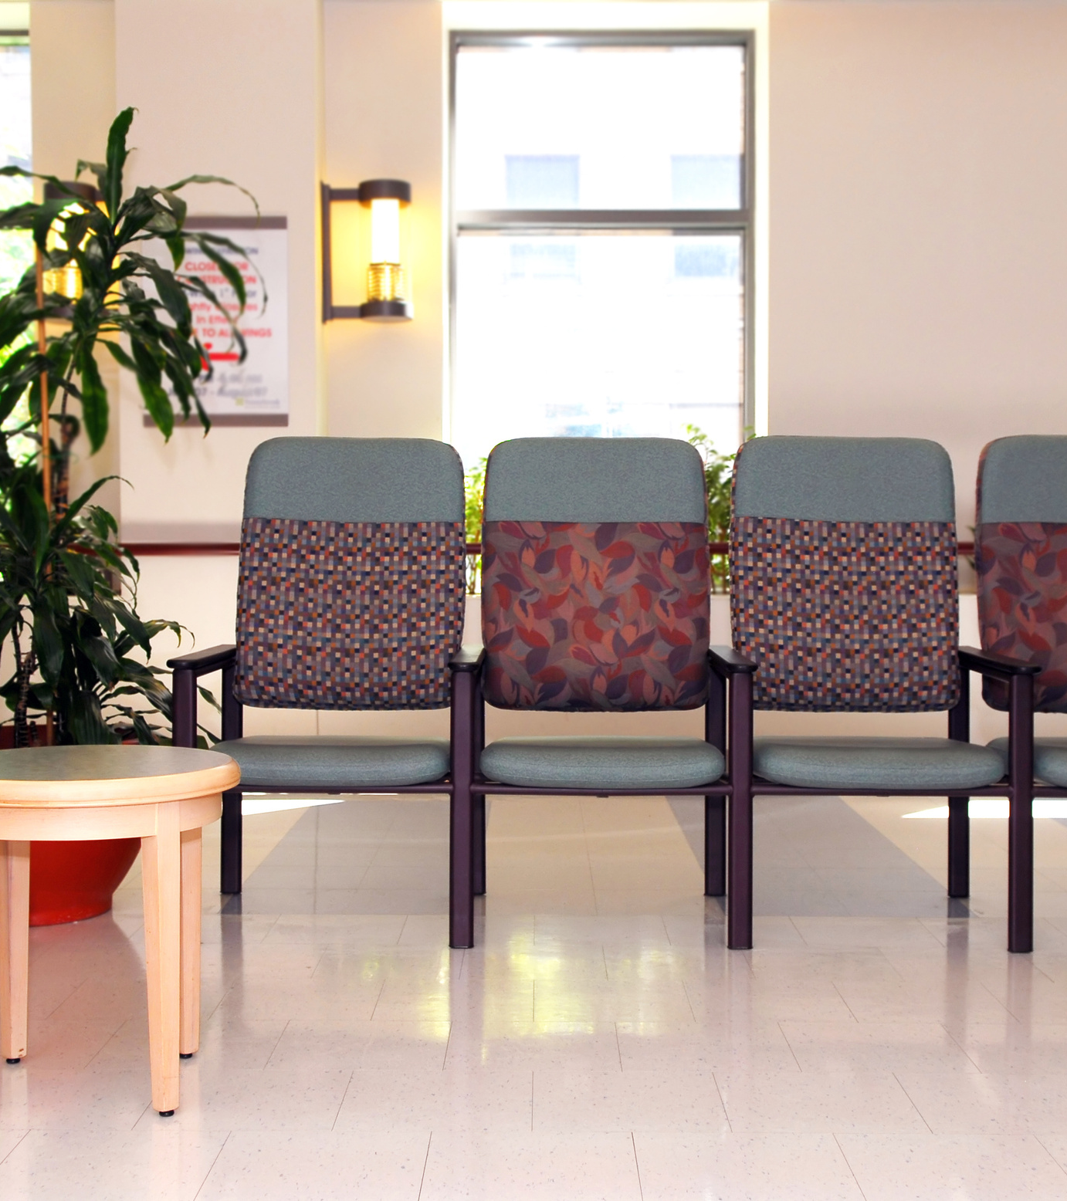
مرحله 3
خانم شما و یا دیگر اعضای فامیل که زن هستند در صالون انتظار منتظر نوبت خود میباشند
Notes:
پس از اینکه ثبت نام تکمیل کردید، خانم تان در صالون انتظار منتظر میماند تا نام شان را صدا بزنند.
زمانی که نام صدا زده شد، یک دستیار صحی یا نرس خانم شما را به ساحه معاینات در کلنیک همراهی خواهد کرد...

Slide 9
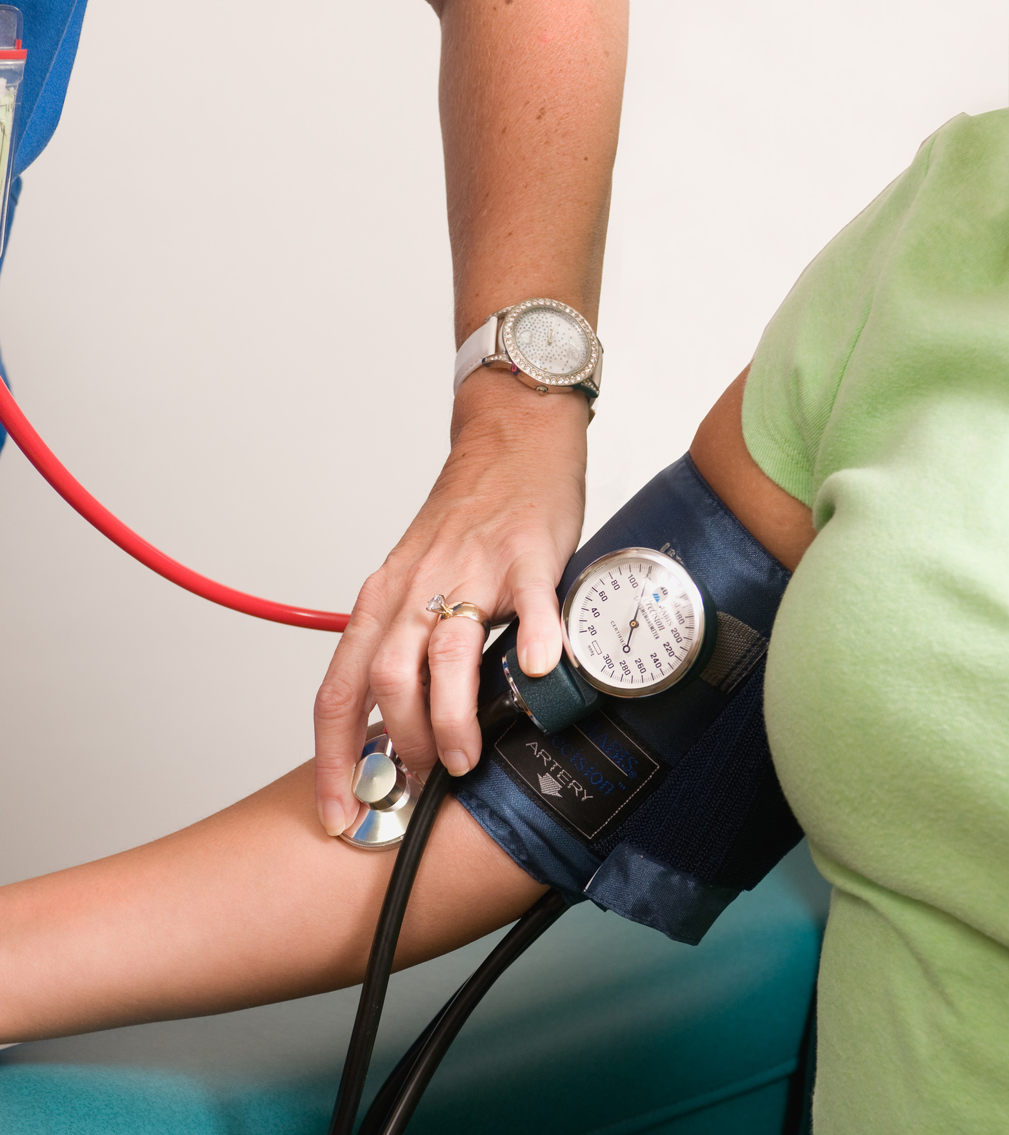
مرحله 4
علائم حیاتی خانم شما و یا دیگر اعضای فامیل که زن هستند چک میشود
Notes:
...و قد، وزن و فشار خون خانم شما را اندازه گیری می کند.
آنها همچنین در مورد شکایات صحی، تاریخچه صحی و تاریخچه صحی خانواده تان از خانم تان پرسان خواهند کرد.
این معلومات به داکتر داده خواهد شد.

Slide 10
مرحله 5
برای خانم شما و یا دیگر اعضای فامیل که زن هستند چپن مخصوص مریضان داده میشود
Notes:
قبل از آغاز معاینات، دستیار صحی یا نرس به خانم شما یک لباس سرتاپای میدهد تا آنرا بپوشد.
آنها اتاق را ترک میکنند تا حریم خصوصی خانم شما هنگام تبدیل کردن لباس حفظ گردد.
بعد از اینکه خانم تان آماده شدند، میتوانند بالای میز معاینه بنشینند و منتظر باشند.

Slide 11
مرحله 5
چپن مخصوص
مریضان را پوشیده
روجایی کاغذی
Notes:
معمولاً یک روجایی کاغذی در بالای میز معاینه است و خانم شما میتواند آنرا باز نموده و برای ستر عورت بیشتر بالای دامن و پاهاشان هموار کنند.

Slide 12
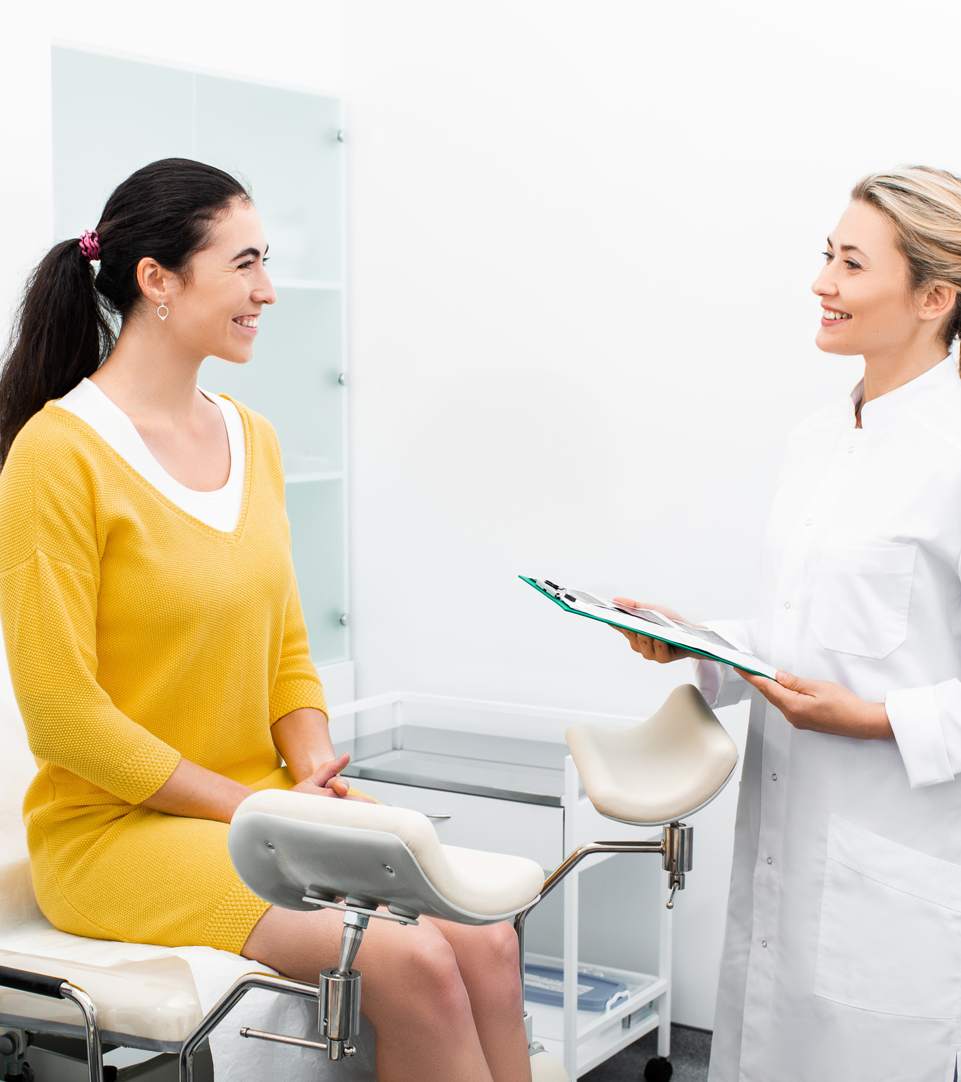
مرحله 6
با داکتر خود صحبت
میکنند
Notes:
وقتی که داکتر داخل اطاق میشود ، نخست معلوماتی که برای وی داده شده است را مرور می نماید و سپس در مورد نگرانی های صحی خانم تان با ایشان صحبت میکند.

Slide 13
مرحله 6
با داکتر خود صحبت
میکنند
داکتر خانم شما ممکن سوالات زیر را بپرسد:
آخرین عادت ماهوار شان چه وقت بود؟
آیا فعالیت جنسی دارند؟
آیا از کدام شیوه ضد حاملگی استفاده میکنند؟
آیا به نظر شان حامله هستند؟
.1
.2
.3
.4
Notes:
آنها چند سوال از خانم تان می پرسند، مانند:
آخرین عادت ماهوار شان چه وقت بود؟
آیا خانم تان از نظر جنسی فعال است؟
آیا از کدام شیوه ی ضد حاملگی استفاده میکند؟
آیا به نظر شان حامله هستند؟
این سوالات به داکتر کمک میکند تا بهترین تداوی ممکن را برای خانم شما فراهم کند.
داشتن داکتر که خانم شما بالای آن اعتماد دارد بسیار مهم است.
اگر خانم تان نزد داکتر شان خود را راحت احساس نمیکند، سعی نماید تا به نزد یک داکتر که خود را راحت احساس میکند مراجعه نمایند.

Slide 14
مرحله 7
معاینه سینه اجرا میگردد
Notes:
بعد از آن، داکتر معمولاً یک معاینه سینه انجام میدهد. این معاینه برای بررسی کردن هر گونه حالات غیر نارمل، به شمول برآمدگی یا تغییراتی که ممکن ضرورت به تست بیشتر داشته باشد، انجام میشود. معاینه سینه یکی از بهترین شیوه ها برای تشخیص سرطان سینه است. به هر اندازه که سرطان سینه زودتر تشخیص شود، تداوی آن به همان اندازه آسانتر است.
در جریان این معاینه، داکتر ممکن از خانم شما بخواهد تا تخته به پشت بالای میز معاینه دراز بکشد و یا که در حالت نشسته بماند. آنها قسمت نیمه بالایی لباس سرتاپا را یکطرف نموده تا بتوانند سینه ها را معاینه کنند. از خانم شما درخواست خواهد شد که دستان شان را بالا کند تا سینه ها به وضعیت نارمل قرار بگیرند، دستان شان را در قسمت کمر قرار دهند. این وضعیت های مختلف به داکتر کمک میکند تا سینه ها را بطور کامل معاینه کند. داکتر با دستان خود سینه ها، نوک سینه و ناحیه زیر بغل را فشار میدهد تا هر نوع مشکلات در شکل، وضعیت یا رنگ را بررسی کند.

Slide 15
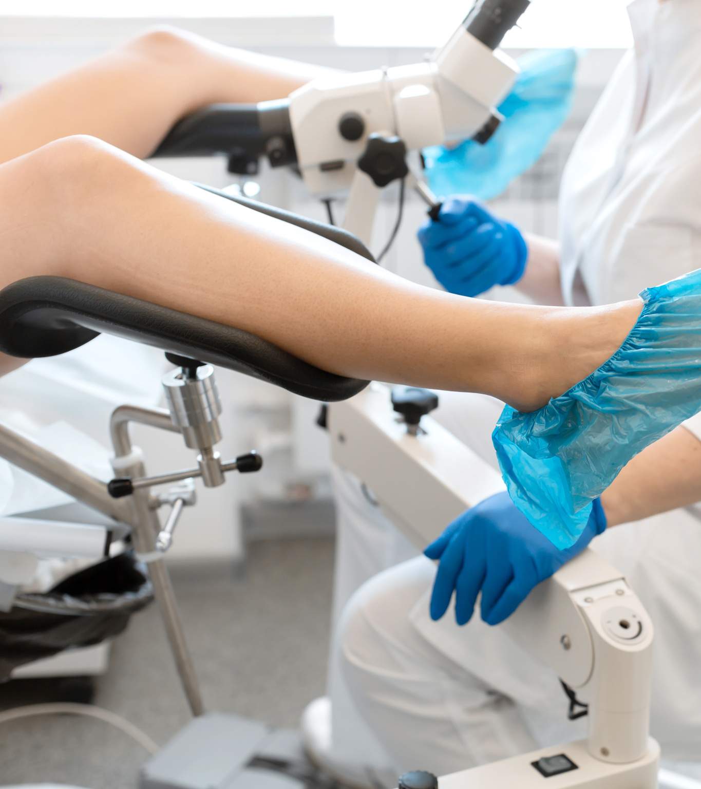
مرحله 8
معاینه لگن خاصره و
معاینه پپ
انجام داده میشود
Notes:
پس از معاینه سینه، داکتر یک معاینه لگن خاصره و تست پپ را انجام خواهد داد.
معاینه لگن خاصره یک بخش عادی معاینه صحتمندی خانم شما میباشد، که اعضای تناسلی معاینه میشود.
داکتر همچنین یک تست پپ را در جریان معاینه لگن خاصره انجام میده تا ببیند که آیا کدام تغییرات حجروی غیر-نارمل در عنق رحم خانم شما وجود دارد که میتواند منجر به سرطان عنق رحم شود.

Slide 16
مرحله 8
معاینه لگن خاصره و
معاینه پپ
انجام داده میشود
تجهیزات بلند نگهدارنده
Notes:
از خانم شما خواسته می شود که روی میز معاینه دراز بکشند و پاهای خود را در قسمت "نگهدارنده پای در میز معاینه" که بنام stirrups یاد میشود، قرار بدهد.
این کار به داکتر امکان معاینه ناحیه لگن خاصره را آسان میسازد.
داکتر تمام مراحل معاینه را قدم به قدم برای همسرتان توضیح می دهد تا او آن را درست بفهمد

Slide 17
مرحله 8
معاینه لگن خاصره و
معاینه پپ
انجام داده میشود
Notes:
dar jeryan
معاینه لگن خاصره
که اعضای تناسلی معاینه میشود.

Slide 18
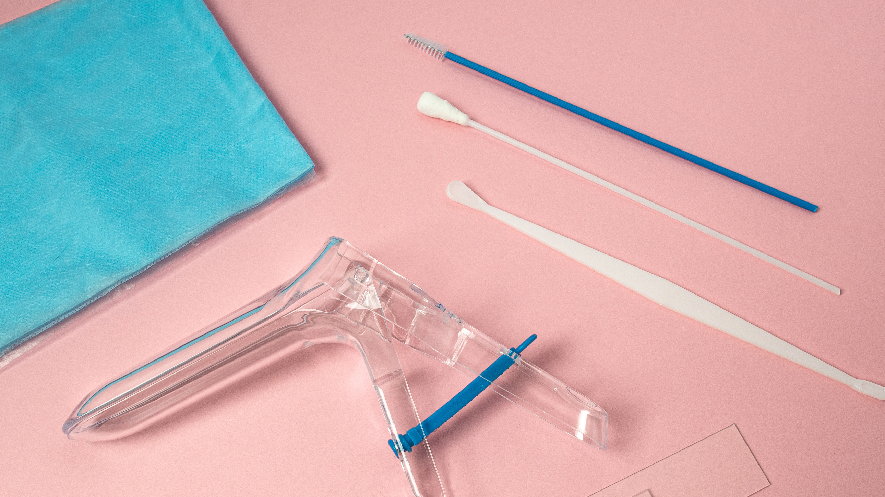
سپوکولوم
Notes:
داکترارگان تناسلی و عنق رحم را معاینه نموده و هرگونه رشدهای غیر-نارمل را بررسی میکند یا برای معاینات نمونه میگیرد

Slide 19
برس
سپوکولوم
Notes:
در معاینه پپ، داکتر با استفاده از یک برس کوچک به آرامی یک نمونه را از عنق رحم و ناحیه عقبی وڑن یا مهبل میگیرید. این نمونه جهت آزمایش به لابراتوار فرستاده میشود. در طول این مدت، آنها ممکن است خانم شما را بخاطر نداشتن مکروب ها نیز چک کنند.

Slide 20
مرحله 8
معاینه لگن خاصره و
معاینه پپ
انجام میدهید
Notes:
در جریان معاینه که خانم شما در این وضعیت قرار دارد، داکتر ناحیه لگن خاصره را معاینه میکند تا کدام مورد غیر-نارمل وجود دارد یا خیر.
چون اعضای بدن مانند رحم و تخمدان ها از خارج بدن قابل دید نیستند، داکتر با استفاده از دستان خود ناحیه معده و لگن را احساس میکند.
این معاینه کمک میکند تا اندازه و شکل رحم و تخمدان ها و پیدا نمودن ساحات دردناک یا رشدهای غیر نارمل چک شوند.

Slide 21
خانم شما بخاطر داشته باشد:
حق دارد تا از داکتر خود سوال بپرسد.
خانم شما باید هر گونه احساس ناراحتی یا دو-دلی خود را شریک سازید تا داکتر تان بتواند بهترین مراقبت ممکن را به شما فراهم کند.
-
-
Notes:
داکتر باید مراحل مختلف معاینه را به خانم شما تشریح نماید. خانم شما نیز میتواند هر زمان در طول وعده ملاقات که خواسته باشد سوال کنند، حتی در حین اجرای معاینات. یعنی، همچنین میتوانند احساس ناراحتی یا دو-دلی خود در رابطه به کدام جز از معاینات را ابراز کند. راحتی خانم و عضو خانواده شما بسیار مهم است و شریک سازی سوالات و نگرانی ها با داکتر خود، به آنها کمک میکند تا بهترین مراقبت لازم را به خانم شما فراهم نمایند.

Slide 22
مرحله 9
داکتر با خانم شما در
مورد نتایج و مراحل
بعدی بحث میکند
Notes:
بعد از ختم معاینات، داکتر هر گونه معلوماتی را که باید فوراً شریک ساخته شود به خانم شما میدهد.
اگر آنها نمونه گرفتند، به خانم تان خواهند گفت که چه زمانی میتوانید نتایج آنرا توقع داشته باشند. پس از اینکه وعده ملاقات به پایان رسید، داکتر به خانم شما میگوید که قدم بعدی چه است. این ها میتواند شامل پیروی از هدایات مشخص در خانه، تنظیم کردن یک وعده ملاقات برای پیگیری یا مراجعه به یک داکتر متفاوت باشد.
سپس، آنها اتاق را ترک میکنند تا خانم شما در خلوت لباس خود را تبدیل کند. داکتر همچنین ممکن است در رابطه به گزینه های جلوگیری از حاملگی و شیوه های مختلف جلوگیری از حاملگی که قابل دسترس است، با خانم شما صحبت نماید. صحبت کردن در رابطه به این موضوع یا پذیرفتن توصیه های مربوط به جلوگیری از حمل، کاملاً به اختیار خانم تان است.

Slide 23
بسیار عالی! شما قدم بسیار مهمی را برای شناسایی زودهنگام نگرانی های صحی و مراقبت از صحت کلی خانم تان و دیگر اعضای خانواده که زن هستند برداشتید.
Notes:
انجام دادن معاینه صحتمندی زنان بطور همه ساله برای تشخیص زودهنگام مشکلات صحی مهم میباشد.
با انجام این کار، مشکلات صحی ممکن است آسانتر مدیریت یا تداوی شوند. این وعده ملاقات همچنین یک فرصت مهم و خصوصی برای خانم شما است تا در رابطه به نگرانی های صحی خود با یک داکتر صحبت کنند یا سوالات خود را بپرسند تا معلوماتی را که برای مراقبت از صحت خود ضرورت دارند بدست آورند.
از اینکه ویدیو های معاینات صحتمندی زنان را تماشا نمودید یک جهان سپاس!

